Slide 1
KOMBINATORIKA
razne naloge

Slide 2

Poišči n , da bo veljalo: $C_{n+1}^{3}=2∙C_{n}^{2}$
$\frac{\left(n+1\right)!}{3!\left(n+1−3\right)!}=2∙\frac{n!}{2!∙\left(n−2\right)!}$
$\frac{\left(n+1\right)!}{3!\left(n−2\right)!}=2∙\frac{n!}{2!∙\left(n−2\right)!} /∙\left(n−2\right)!$
$\frac{\left(n+1\right)!}{3! }=2∙\frac{n!}{2!}$
$\frac{\left(n+1\right)∙n!}{6}=2∙\frac{n!}{2} /:n!$
$\frac{n+1}{6}=1$
$n+1=6$
$n=5$

Slide 3
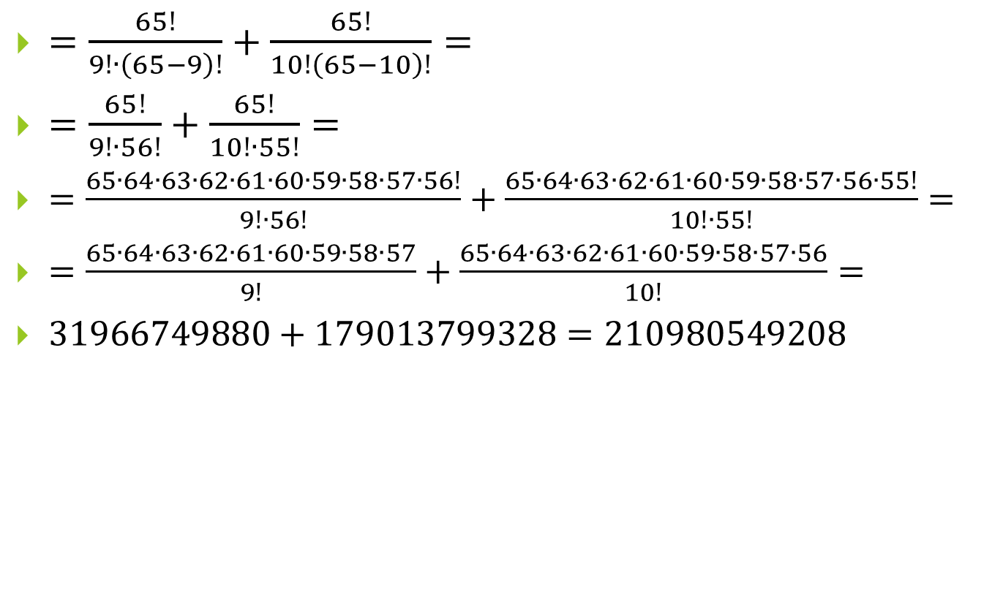
Izračunaj: $\left({65 \atop 9}\right)+\left({65 \atop 10}\right)=$
$=\frac{65!}{9!∙\left(65−9\right)!}+\frac{65!}{10!\left(65−10\right)!}=$
$=\frac{65!}{9!∙56!}+\frac{65!}{10!∙55!}=$
$=\frac{65∙64∙63∙62∙61∙60∙59∙58∙57∙56!}{9!∙56!}+\frac{65∙64∙63∙62∙61∙60∙59∙58∙57∙56∙55!}{10!∙55!}=$
$=\frac{65∙64∙63∙62∙61∙60∙59∙58∙57}{9!}+\frac{65∙64∙63∙62∙61∙60∙59∙58∙57∙56}{10!}=$
$31966749880+179013799328=210980549208$

Slide 4
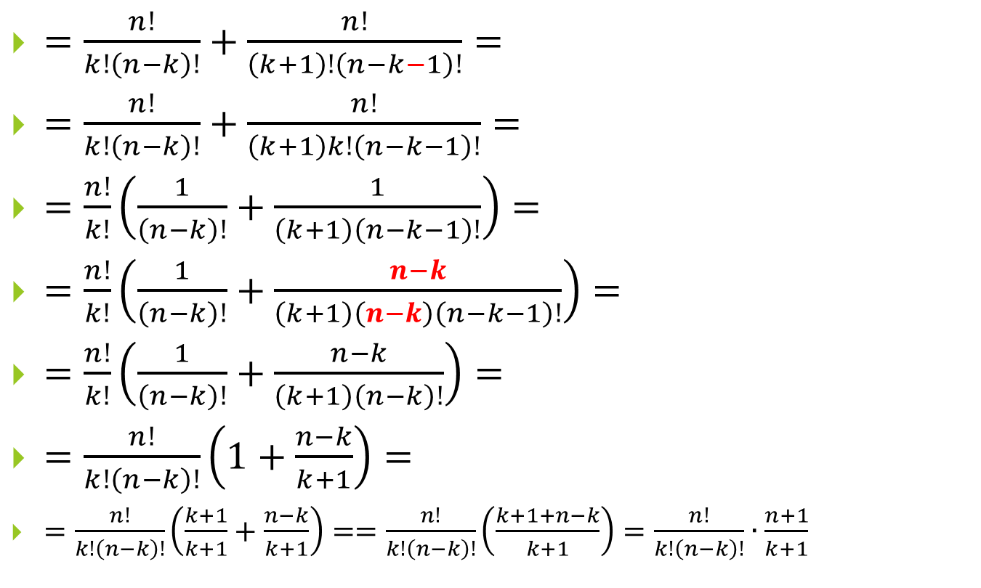
Izračunaj:$\left({n \atop k}\right)+\left({n \atop k+1}\right)=$
$=\frac{n!}{k!\left(n−k\right)!}+\frac{n!}{\left(k+1\right)!\left(n−k−1\right)!}=$
$=\frac{n!}{k!\left(n−k\right)!}+\frac{n!}{\left(k+1\right)k!\left(n−k−1\right)!}=$
$=\frac{n!}{k!}\left(\frac{1}{\left(n−k\right)!}+\frac{1}{\left(k+1\right)\left(n−k−1\right)!}\right)=$
$=\frac{n!}{k!}\left(\frac{1}{\left(n−k\right)!}+\frac{n−k}{\left(k+1\right)\left(n−k\right)\left(n−k−1\right)!}\right)=$
$=\frac{n!}{k!}\left(\frac{1}{\left(n−k\right)!}+\frac{n−k}{\left(k+1\right)\left(n−k\right)!}\right)=$
$=\frac{n!}{k!\left(n−k\right)!}\left(1+\frac{n−k}{k+1}\right)=$
$=\frac{n!}{k!\left(n−k\right)!}\left(\frac{k+1}{k+1}+\frac{n−k}{k+1}\right)==\frac{n!}{k!\left(n−k\right)!}\left(\frac{k+1+n−k}{k+1}\right)=\frac{n!}{k!\left(n−k\right)!}∙\frac{n+1}{k+1}$

Slide 5
Zapiši vse permutacije štirih elementov črk KURA.
KURA
KUAR
KRUA
KRAU
KARU
KAUR
UKRA
UKAR
UAKR
UARK
URKA
URAK
RAKU
RAUK
RKAU
RKUA
RUKA
RUAK
AKRU
AKUR
AUKR
AURK
ARKU
ARUK

Slide 6
Zapiši vse variacije reda 2 črk besede KOZA s ponavljanjem.
KO
KZ
KA
KK
OK
OO
OZ
OA
ZK
ZO
ZA
ZZ
AA
AZ
AK
AO

Slide 7
Zapiši vse variacije reda 2 elementov CVEK brez ponavljanja.
CV
VC
CE
EC
CK
KC
VE
EV
VK
KV
EK
KE

Slide 8
Zapiši vse kombinacije reda dve iz črk besede KUŽA.
KU
KŽ
KA
UŽ
UA
ŽA

Slide 9
Izračunaj, koliko pravih petmestnih naravnih števil:
ima same sode števke,
$4∙5∙5∙5∙5=2500$
ima vsaj eno sodo števko,
$9∙10∙10∙10∙10−5∙5∙5∙5∙5=86875$
ima vsaj eno sodo in vsaj eno liho števko.
$9∙10∙10∙10∙10−4∙5∙5∙5∙5−5∙5∙5∙5∙5=84375$

Slide 10
V uradu dela 7 tehnikov, 5 laborantov in 8 inženirjev. Izračunaj, na koliko načinov lahko izmed sebe izberejo petčlansko komisijo, v kateri bodo zastopane vse tri stroke.
$\left({7 \atop 3}\right)\left({5 \atop 1}\right)\left({8 \atop 1}\right)+\left({7 \atop 1}\right)\left({5 \atop 3}\right)\left({8 \atop 1}\right)+\left({7 \atop 1}\right)\left({5 \atop 1}\right)\left({8 \atop 3}\right)+\left({7 \atop 2}\right)\left({5 \atop 2}\right)\left({8 \atop 1}\right)+\left({7 \atop 2}\right)\left({5 \atop 1}\right)\left({8 \atop 2}\right)+\left({7 \atop 1}\right)\left({5 \atop 2}\right)\left({8 \atop 2}\right)=$
$=1400+560+1960+1680+2940+1960=10500$

Slide 11
Jure hodi po travniku, na katerem se pa se 5 konj. V nahrbtniku ima 3 bombone. Na koliko načinov jih lahko razdeli med konje, če:
ni omejitev,
$5∙5∙5=125$
lahko en konj dobi največ en bombon?
$5∙4∙3=60$

Slide 12

Cilka ima 14 različnih knjig: 5 matematičnih, 4 biološke, 2 fizikalni in 3 kemijske. Izračunaj, na koliko načinov jih lahko razporedi na knjižni polici, če želi, da bi knjige iz iste stroke stale skupaj.
$5!∙4!∙2!∙3!∙4!=829440$
4 skupine knjig

Slide 13

Reši enačbo: $\left(p\right)V_{n+2}^{4}=81$
${\left(n+2\right)}^{4}=81 /∜$
$n+2=\sqrt[4]{81}$
$n+2=3$
$n=1$

Slide 14
Na družabni prireditvi se zberejo 3 fiziki, 4 biologi in 5 matematikov. Izračunaj, na koliko načinov se lahko postavijo v vrsto,
če želijo matematiki stati skupaj, ostalim pa je vseeno,
$5!∙8!=4838400$
če želijo stati fiziki skupaj, biologi skupaj in matematiki skupaj.
$3!∙4!∙5!∙3!=103680$

Slide 15
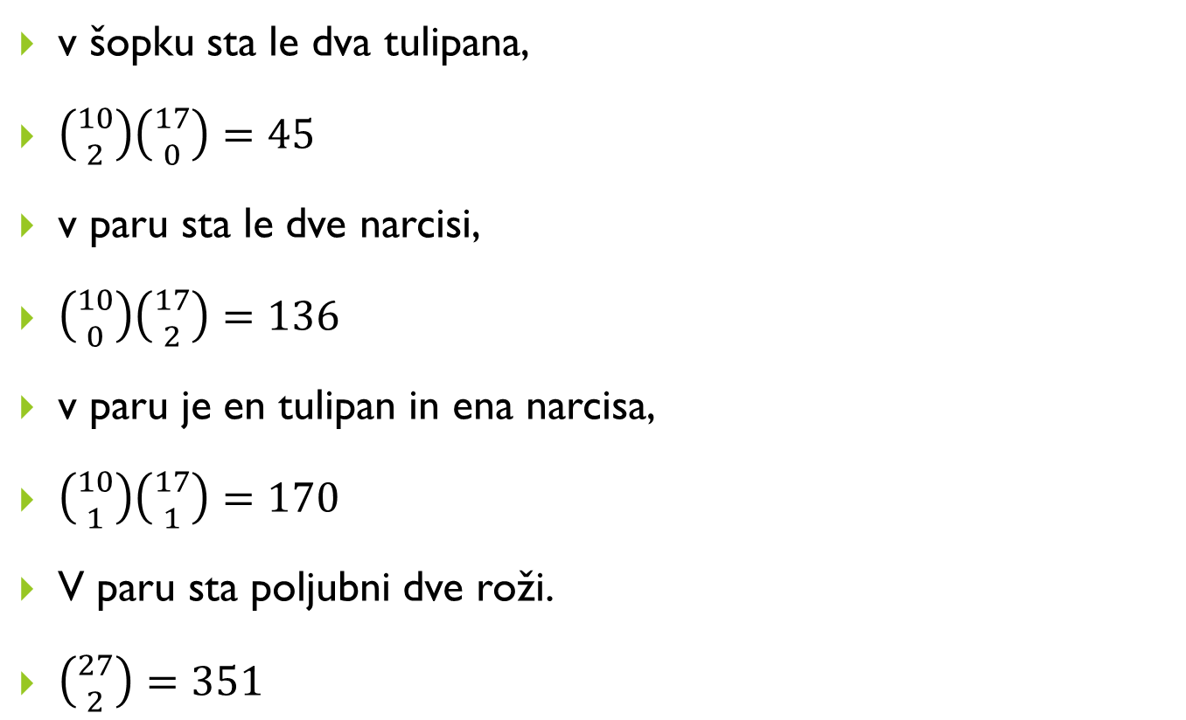
V šopku je 10 tulipanov in 17 narcis. Želimo izbrati par cvetlic, a bo veljalo,
v šopku sta le dva tulipana,
$\left({10 \atop 2}\right)\left({17 \atop 0}\right)=45$
v paru sta le dve narcisi,
$\left({10 \atop 0}\right)\left({17 \atop 2}\right)=136$
v paru je en tulipan in ena narcisa,
$\left({10 \atop 1}\right)\left({17 \atop 1}\right)=170$
V paru sta poljubni dve roži.
$\left({27 \atop 2}\right)=351$

Slide 16
V razredu je 20 učencev: 10 tekačev, 7 kolesarjev in 3 plavalci. V skupino za štafeto združujemo po tri učence.
Koliko različnih trojic lahko sestavimo?
1140
Koliko različnih trojic tekačev lahko sestavimo?
120
V koliko izborih je zastopan vsak šport?
210
Koliko je trojic, v katerih bo vsaj en kolesar?
854

Slide 17
V podjetju je 6 zaposlenih. Medtem, ko morata v pisarni ostati dva zaposlena, gredo lahko 4 na malico.
Na koliko načinov se lahko v menzi razporedijo v vrsto?
360
Koliko takih razporeditev se začne z Marjanom in konča z Janezom?
12
Koliko takih razporeditev se ne konča s Tonetom in Lukom?
348

Slide 18
Sestavljamo besede dolžine 9. Na razpolago imamo tri črke E, štiri črke D in dve črki M.
Koliko takšnih besed lahko sestavimo?
1260
Koliko takšnih besed se začne s črko D in konča s črko E?
210
Koliko takšnih besed se konča z dvema enakima črkama?
350

